Slide 1
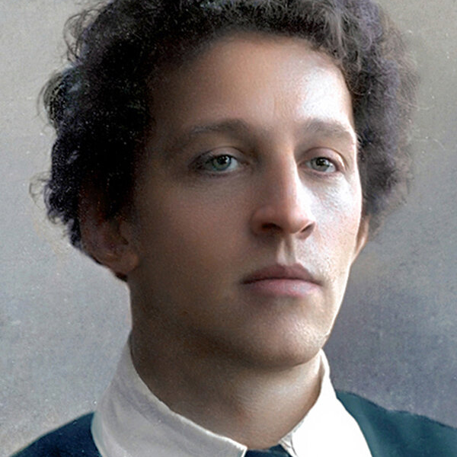
Александр Александрович Блок
«О Блоке надо не говорить, а петь» – К. Федин

Slide 2
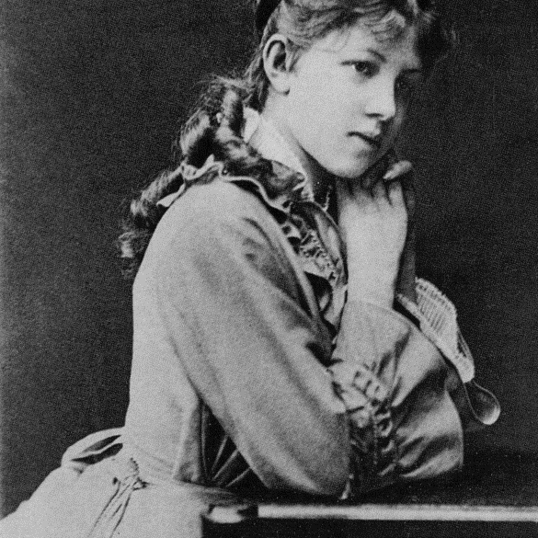
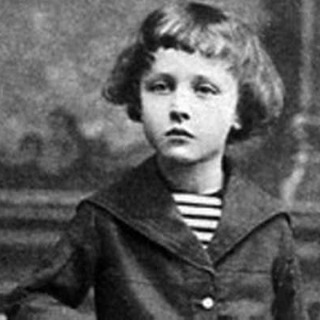
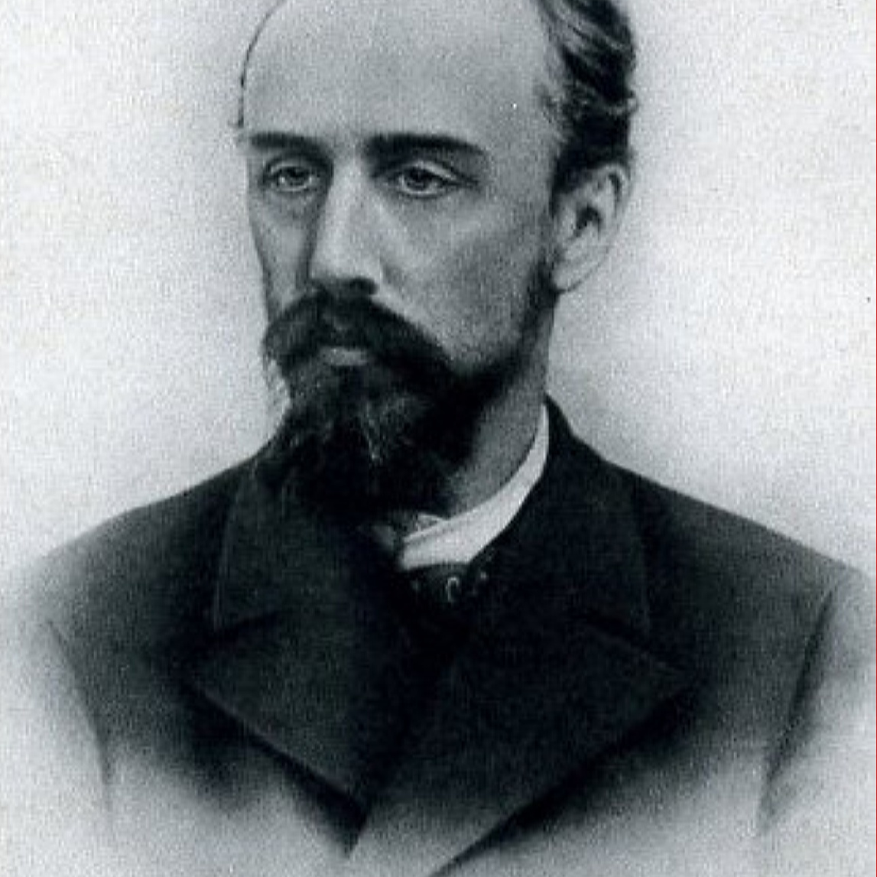
Детство
Александра Андреевна Бекетова
Александр Александрович Блок
Александр Львович Блок
Александр Александрович Блок родился в конце ноября 1880 г. Прожил всего 40 лет. Место его рождения — город Санкт-Петербург. Отец — Александр Львович Блок — хороший юрист, аристократ, талантливый и мудрый профессор (Варшавский университет), представитель цвета нации того времени. Мама поэта, Александра Андреевна, происходила из старинного рода Бекетовых. Брак родителей оказался хрупким. Маленький Саша рос с отчимом.

Slide 3
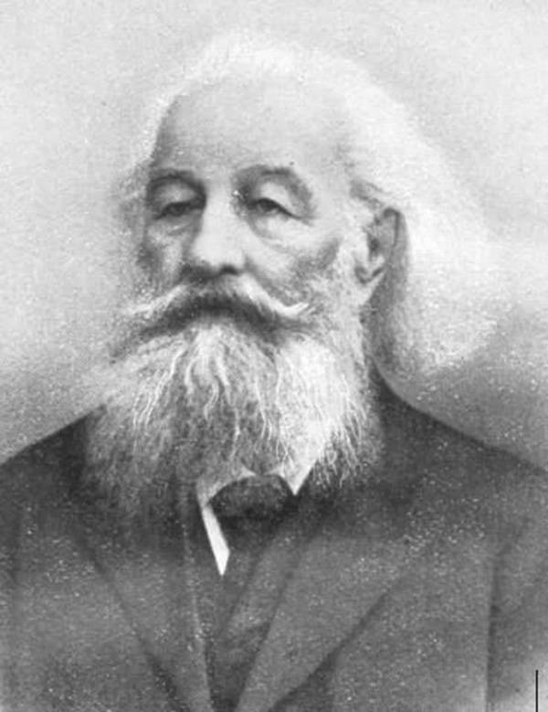
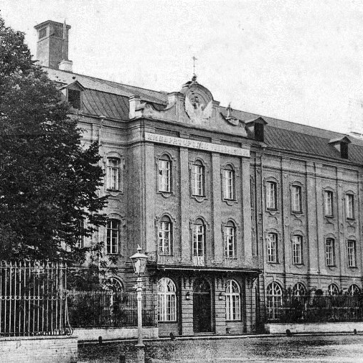
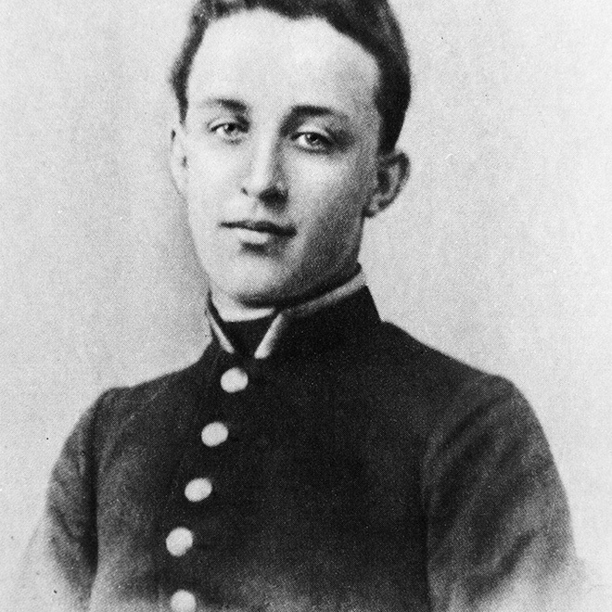
Образование
Описание значимого события
Описание значимого события
В 1889 году был отдан во второй класс Введенской гимназии, которую окончил в 1898 году. Затем получил образование в Петербургском университете, где учился сначала на юридическом факультете, а после – на историко-филологическом. К слову, ректором университета был его дедушка А.Н. Бекетов, известный русский ботаник.

Slide 4
Творческий путь
В начале 1900-х годов был создан необыкновенно лиричный, музыкальный, похожий по напевности на романс, цикл «Стихи о Прекрасной Даме». Блок не стоит на месте. Дальнейшие его циклы — это трансформация его собственных взглядов на меняющийся мир: острые социальные проблемы — в цикле «Город», религия — в «Снежной маске», ужасы жизни — в «Страшном мире», тема кары — в «Возмездии», «Ямбах», образ России — в «Родине».
Семья Блока, особенно по материнской линии, продолжала высококультурный род, что не могло не сказаться на Александре. С юных лет поэт читал многочисленные книги, посещал театральный кружок в Санкт-Петербурге, а также пробовал свои силы в стихотворном творчестве. Первые незамысловатые произведения мальчик написал еще в пятилетнем возрасте, а, будучи подростком, в компании братьев увлеченно занимался написанием рукописного журнала.

Slide 5
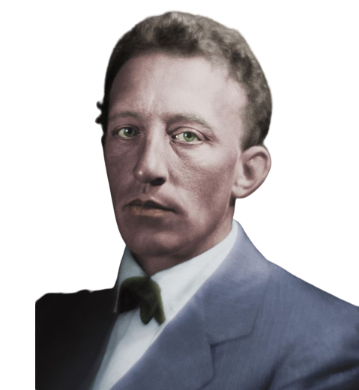
В 1909 году выходит целый цикл волшебных стихов, за которые он был приглашён в поэтическое общество «Академия». В ней состояли такие метры Серебряного века, как Валерий Брюсов, Вячеслав Иванов и Иннокентий Анненский.
В 1912 году он пишет драму «Роза и Крест», которую по достоинству оценили Станиславский и Немирович-Данченко, однако произведение так и не было поставлено на сцене.
Во время Первой мировой войны Блока призвали в армию, и в 1916 году он служил в инженерных войсках в Белоруссии.

Slide 6



Революция 1917 года смешала в Блоке все чувства. Он отказался от эмиграции, считая её бегством. Открыто выступил на стороне большевиков, но, судя по многим его произведениям того времени, революцию в душе так и не смог принять.
Новая власть между тем активно использует молодого поэта в своих целях: его назначают на различные должности, дают всевозможные поручения и заставляют много писать, очень часто — против его собственной воли. В душе Блока происходит серьёзный надлом, а здоровье тает с каждым днём, словно свеча.
В 1918 году появляется самое загадочное произведение русской литературы — поэма Блока «Двенадцать», о смысле которой споры не утихают до сих пор. Выпустив в том же году стихотворный цикл «Скифы», Блок до самой смерти уже больше ничего не пишет: он опустошён и измучен.

Slide 7
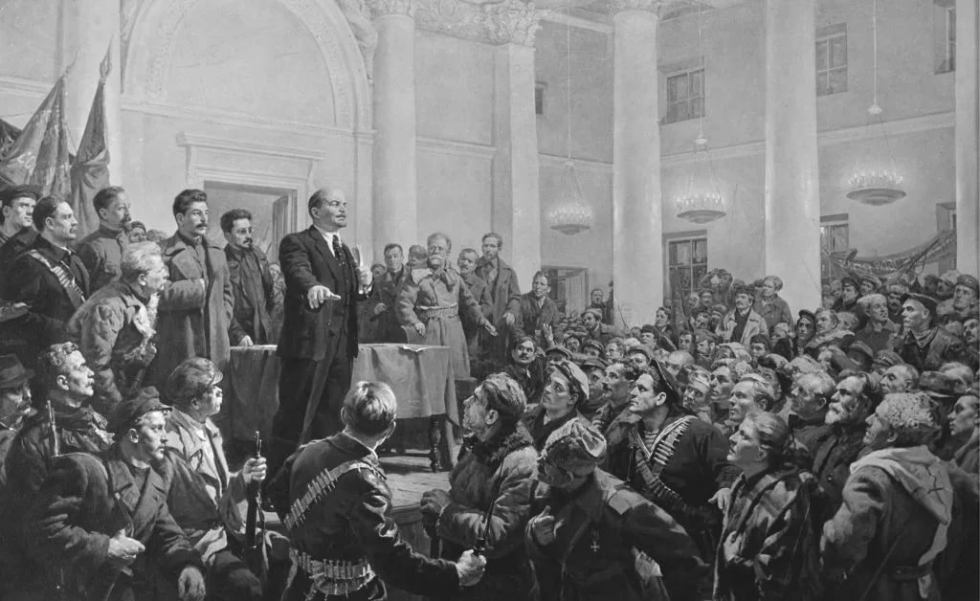
В начале 1919 года его арестовывает Петроградская Чрезвычайная Комиссия по подозрению в антисоветском заговоре. По заступничеству Луначарского поэт был отпущен, но ещё больше надломлен.
Весной он подаёт прошение в политбюро ЦК РКП(б) для выдачи визы: ему нужно было срочно уехать на лечение за границу. Разрешение было дано лишь в июле (и то только благодаря Луначарскому и Горькому, которые хлопотали о спасении поэта), когда состояние Блока было уже настолько критическим, что он не мог никуда ехать.
В 1921 году он выступает с речью «О назначении поэта» в Доме литераторов, которая становится программным произведением. Голод, холод, отсутствие денег и непомерные физические нагрузки сделали своё дело: к началу 20-х годов у Блока начинаются серьёзные проблемы с сердцем, проявляется астма, наблюдаются явные психические расстройства, началась цинга.

Slide 8
Изнуренный нуждой и многочисленными болезнями автор ушел в мир иной 7 августа 1921 года, находясь в собственной квартире в Санкт-Петербурге. Причина смерти – воспаление сердечных клапанов. Похороны и отпевание творца совершал протоиерей Алексей Западалов, могила Блока расположена на Смоленском православном кладбище.

Slide 9
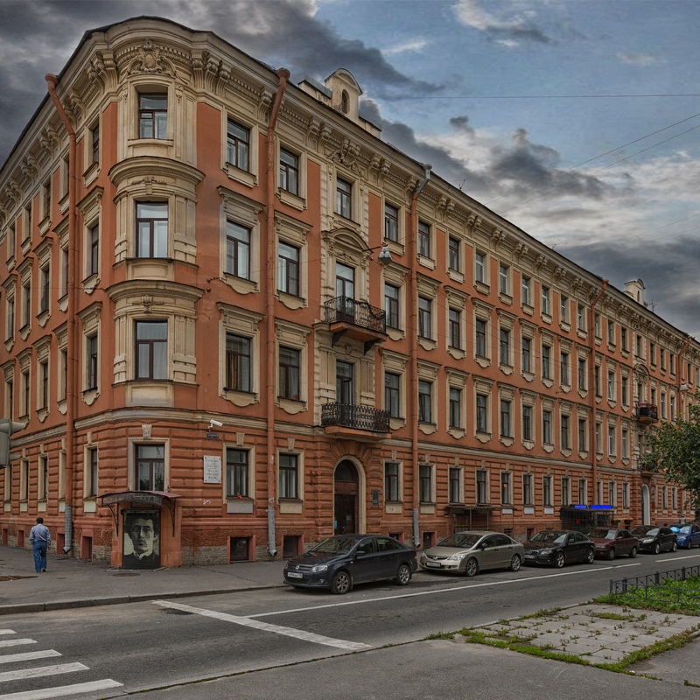
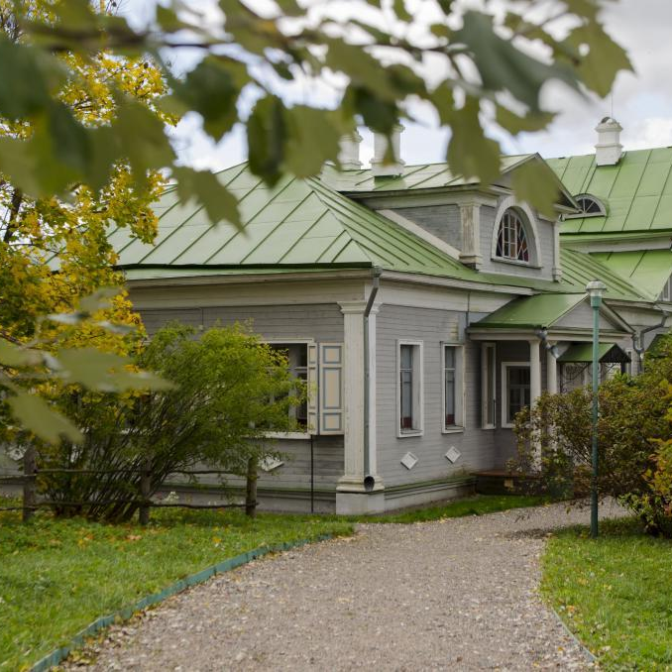

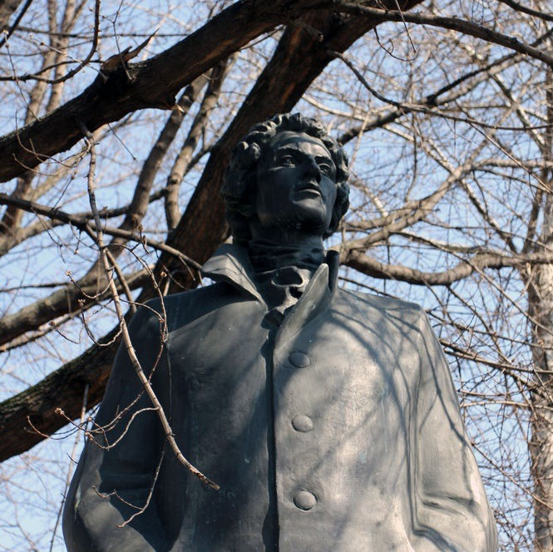
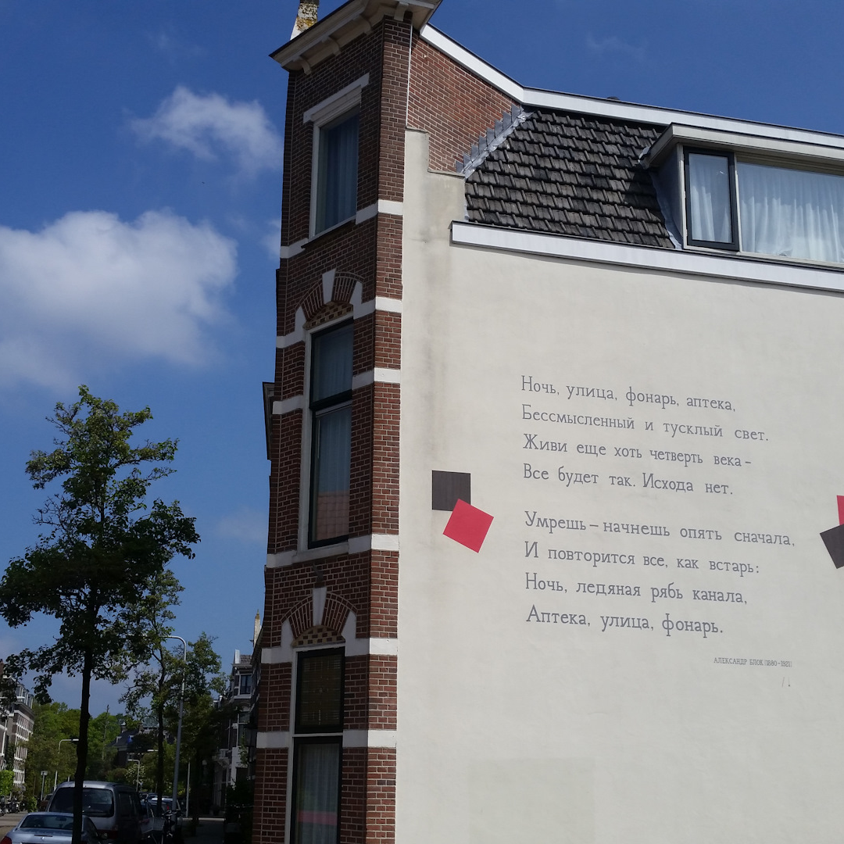
Память
.
.
.
Музей-квартира А. А. Блока в Санкт-Петербурге располагается на Улице Декабристов (б. Офицерской), 57.
Государственный историко-литературный и природный музей-заповедник А. А. Блока в Шахматово
Библиотека-музей А. Блока в д. Лопатино Пинского района Беларуси с 2 тыс. экспонатов
Памятник Блоку в Москве, на улице Спиридоновка
Его стихотворение «Ночь, улица, фонарь, аптека» превращено в памятник на одной из улиц Лейдена. Блок стал третьим поэтом после Марины Цветаевой и Уильяма Шекспира, чьи стихи были нанесены на стены домов этого города в рамках культурного проекта «Wall poems»
.
.

